Slide 1
Apresentação
Delaunay
Prof: Joaquim Bento
Aluno: Daniel N Teixeira

Slide 2
Índice
Motivação
Triangulação
Diagrama de Delaunay
Método
Casos de Uso
Conclusão

Slide 3
Motivação
Criar uma ferramenta para aplicações de GC
Malhas para cálculos de elementos finitos
Visualização em tempo real de dados
Construção e representação de superfícies

Slide 4
Triangulação
• Triangulação desejada:
• Vértices não colineares
• Sem interseção nos triângulos
• Somente 1 aresta em comum
• Domínio conectado

Slide 5
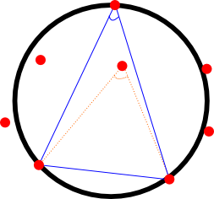
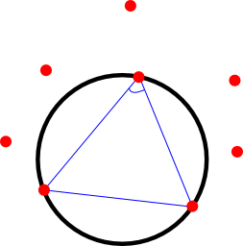
Diagrama de Delaunay
•Aspectos importantes: Qualidade
•Maximizar o menor ângulo
•A fronteira é o fecho convexo

Slide 6
Método
Pegue uma aresta 'a' em conv(P)
Coloque 'a' na lista de arestas L
Enquanto L !=0, faça:
Remova uma aresta 'a' de L
Para cada ponto 'p' de P
se 'p' esta a esquerda de 'a'
se ele é o que forma o maior ângulo com 'a'
Insira (a¹-p) e (p-a²) em L

Slide 7
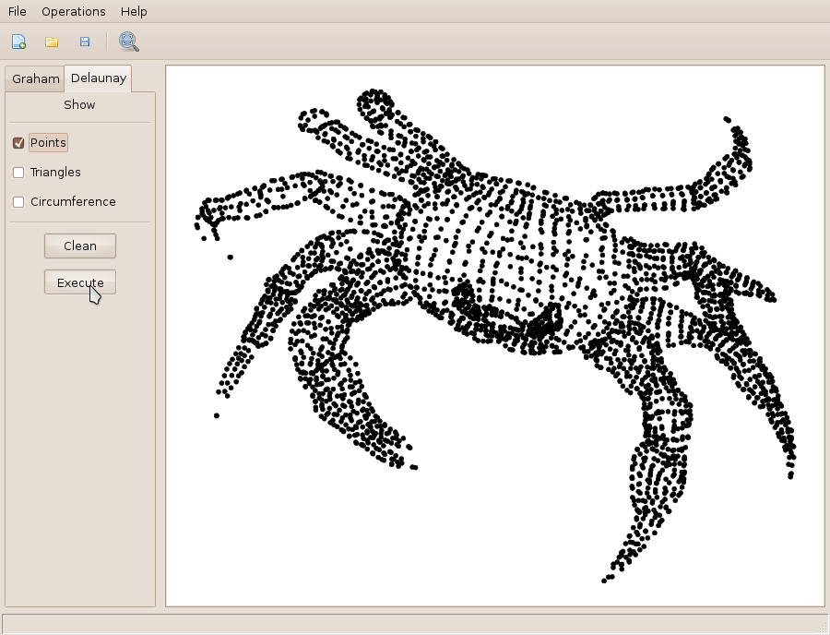
Casos de Usos
3443 pontos

Slide 8
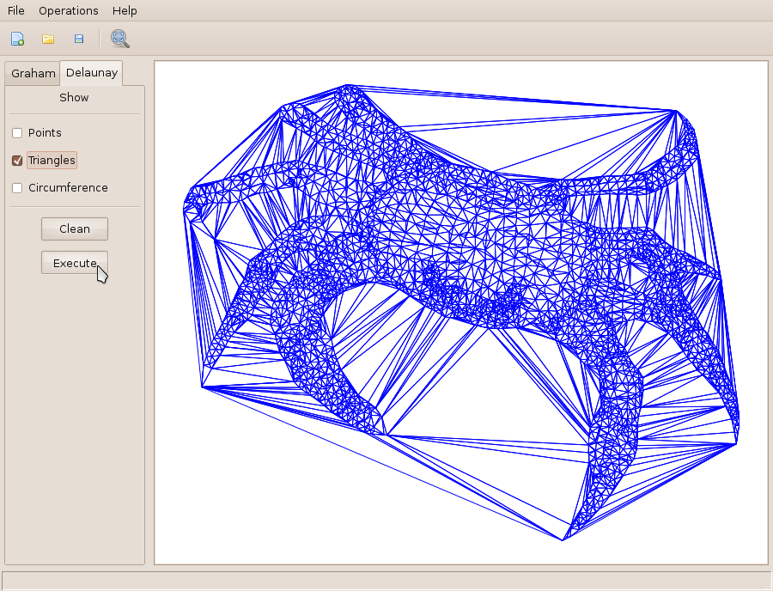
Casos de Usos
6847 triângulos – 2 min

Slide 9
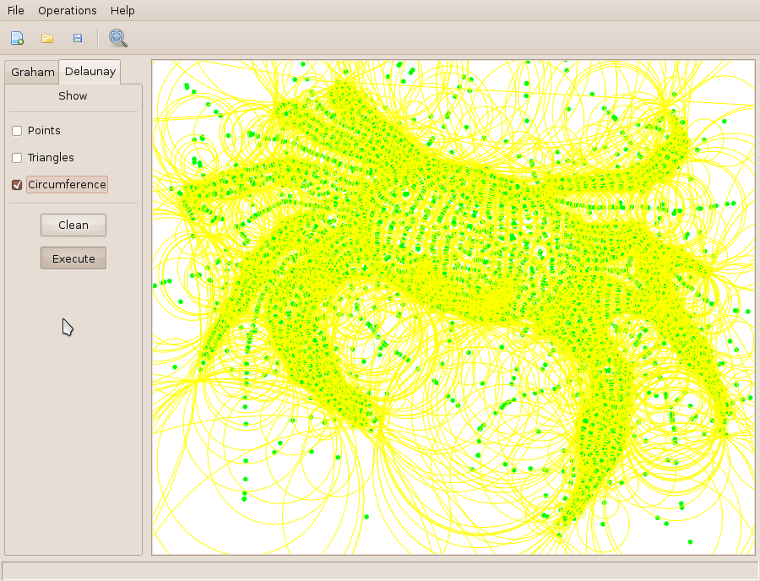
Casos de Usos

Slide 10
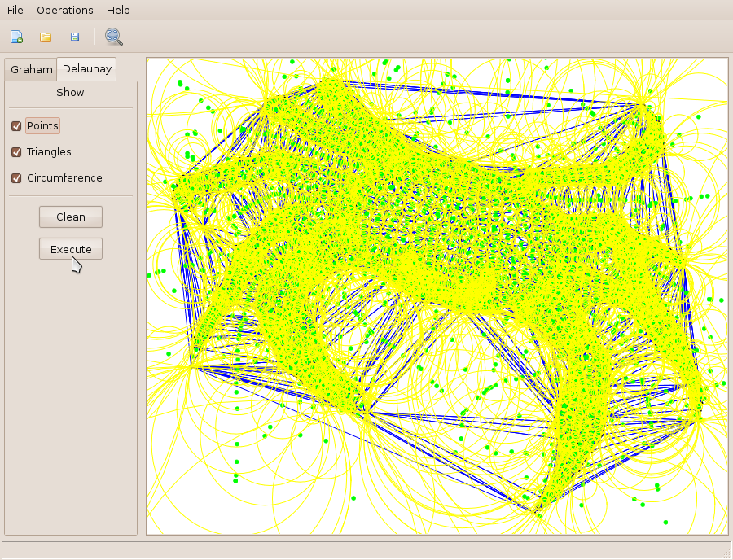
Casos de Usos

Slide 11
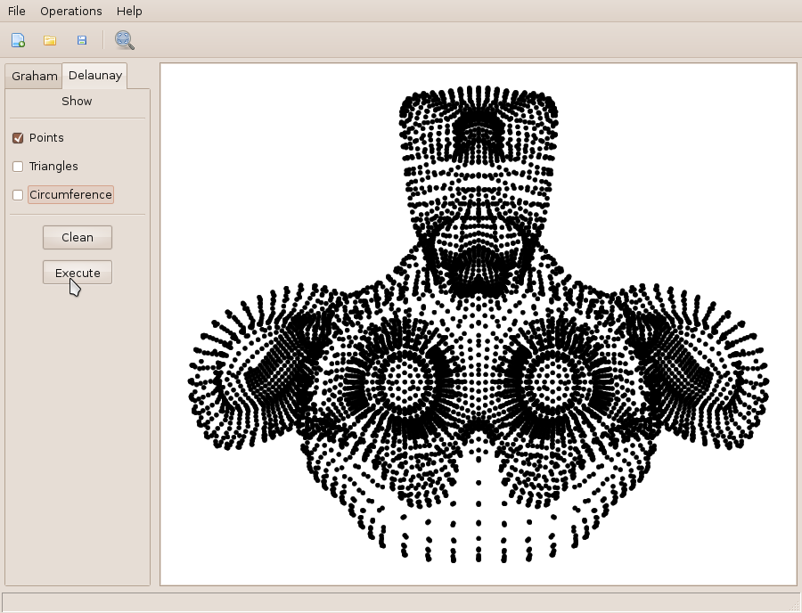
Casos de Usos
7705 pontos

Slide 12
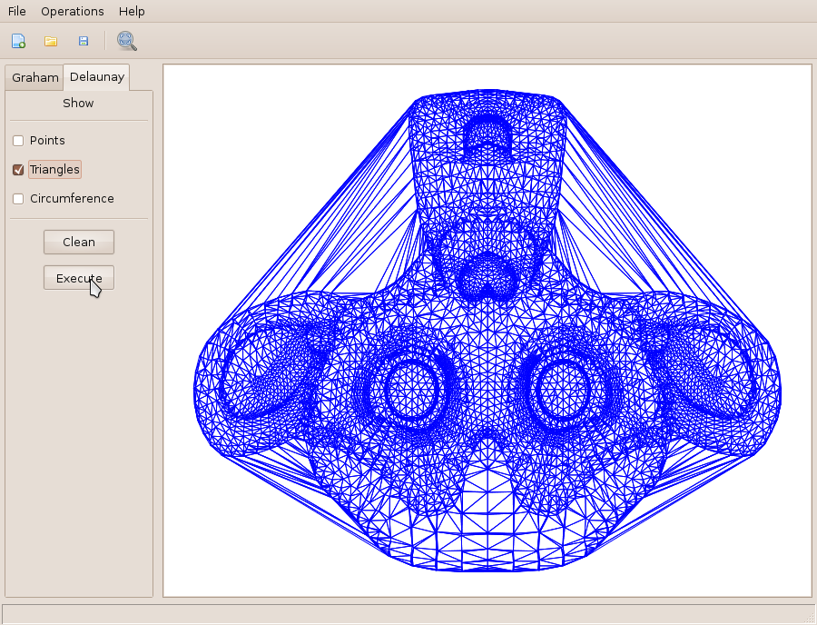
Casos de Usos
15370 triângulos – 11 min

Slide 13
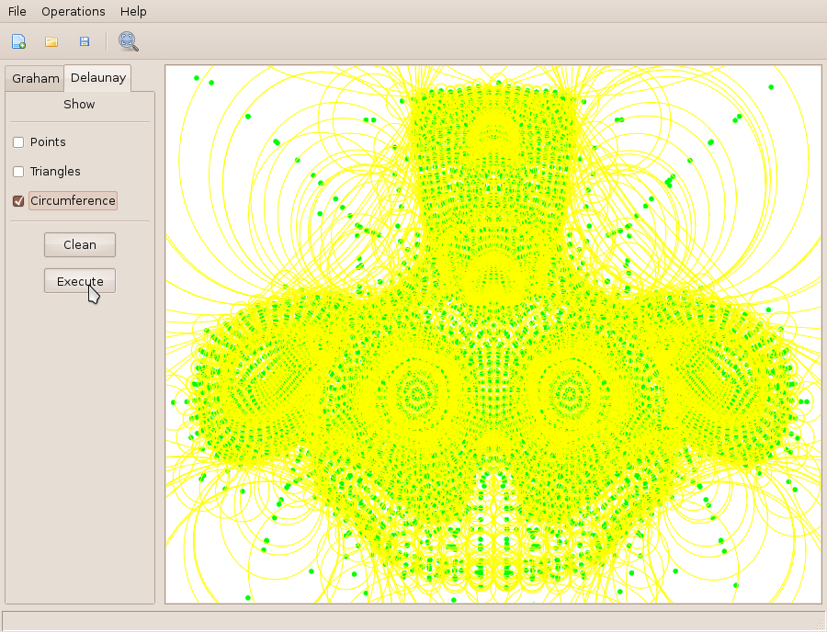
Casos de Usos

Slide 14
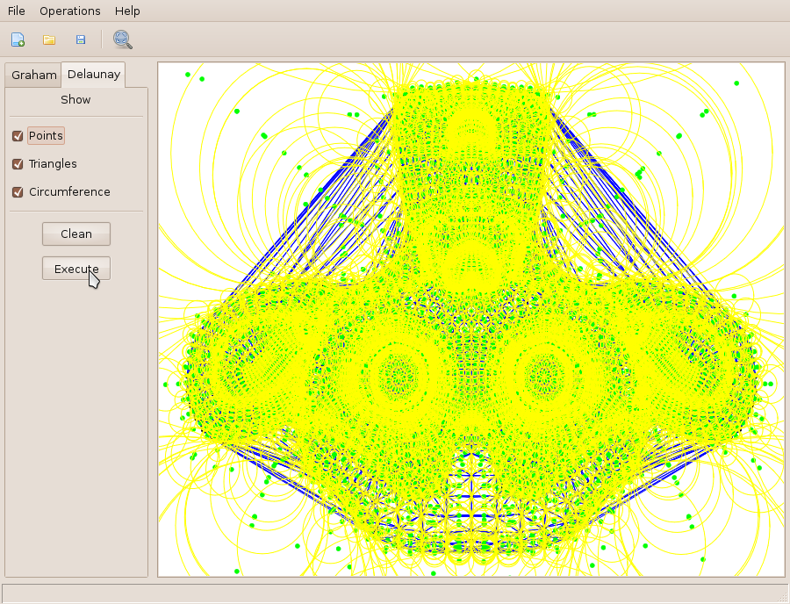
Casos de Usos

Slide 15
Conclusão
Método bem intuitivo e fácil
Problema: algoritmo muito lento(O(n²))
Ferramenta pode ser estendida

